Slide 1
Board-communicatie
Deel 26
Ductus

Slide 2
Vandaag
De eerste kwartaalrapportage aan de raad van bestuur
Eén boodschap, drie onderbouwingen
Risico communiceren zonder techniek
De onderliggende zorg beantwoorden

Slide 3
1. De eerste kwartaalrapportage

Slide 4
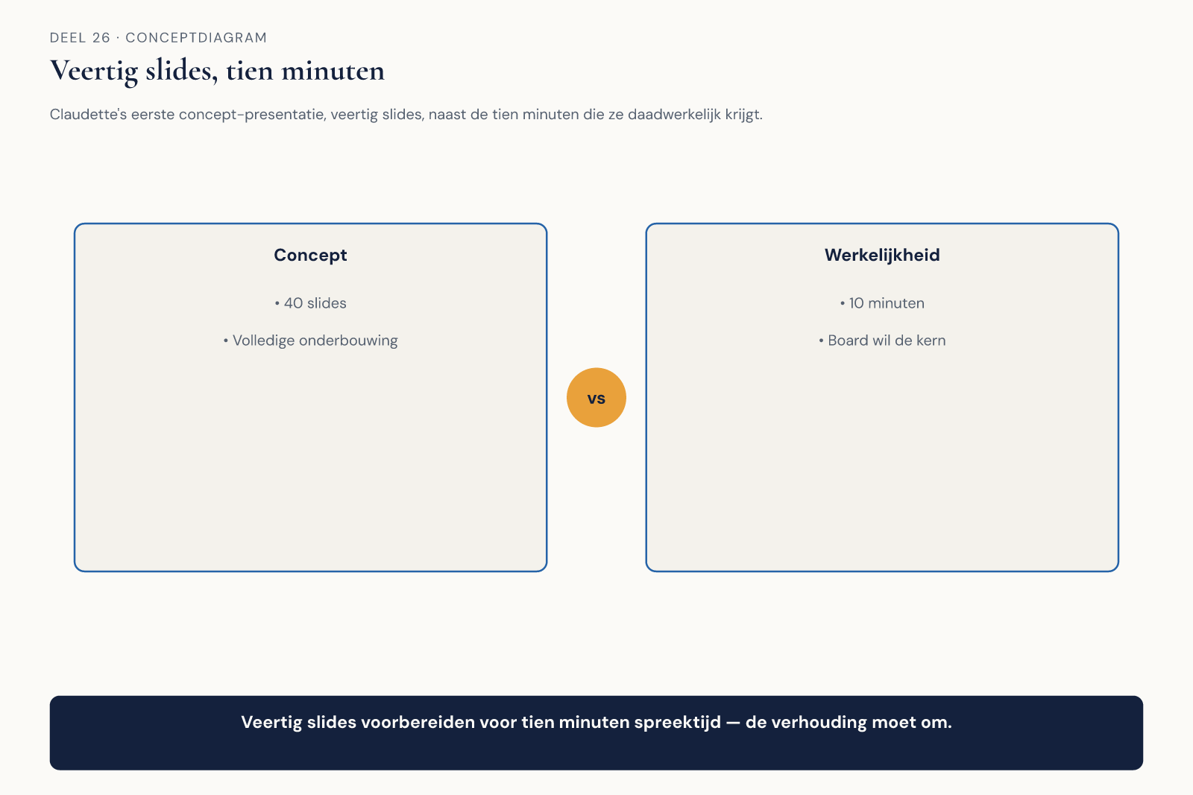
40 slides, 10 minuten
Figuur 26-1

Slide 5
"Als je bij slide vijf nog niet klaar bent met de kernboodschap, ben je de raad al kwijt."
— Bart Hoekstra

Slide 6
2. Eén boodschap, drie onderbouwingen

Slide 7
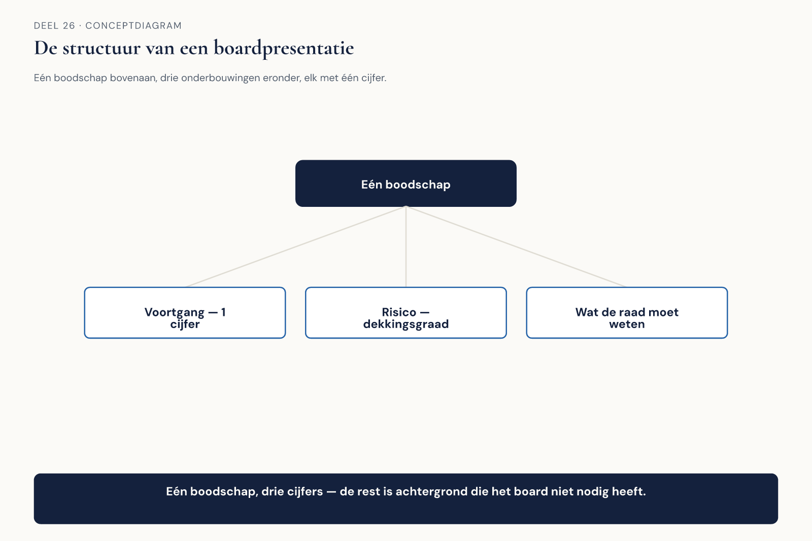
De structuur
Figuur 26-2

Slide 8
Tien minuten
Onderdeel | Tijd
Boodschap | 1 min
Voortgang | 2-3 min
Risico | 2-3 min
Wat de raad moet weten | 2-3 min

Slide 9
De omgekeerde piramide van deel 5
Nu onder nog hogere druk

Slide 10
Opdracht 1 — De boardpresentatie in vijf slides
25 minuten, individueel
Eén boodschap · drie onderbouwingen · elk één cijfer

Slide 11
3. Risico zonder techniek

Slide 12
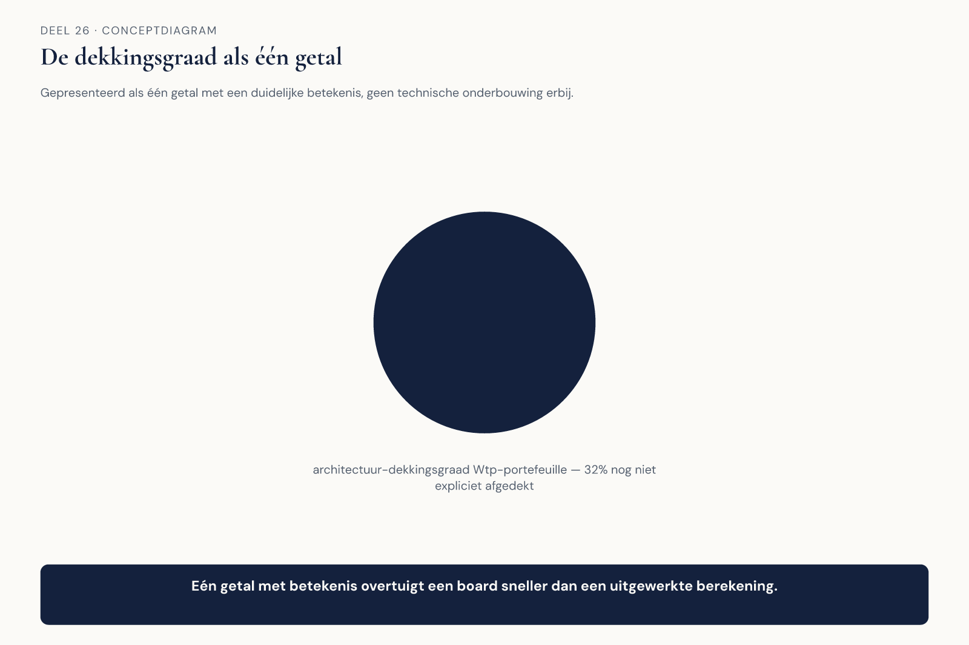
De dekkingsgraad, één getal
Figuur 26-3

Slide 13
"32% nog niet expliciet afgedekt. Vergelijkbaar met een dekkingsgraad onder de streefwaarde — een signaal om nu bij te sturen, geen reden tot paniek."

Slide 14
Het getal eerst
De betekenis in gewone taal. De techniek pas op verzoek.

Slide 15
Opdracht 2 — Risico zonder techniek
15 minuten, tweetallen
Herschrijf een technische risicobeschrijving

Slide 16
4. De onderliggende zorg

Slide 17
"Kan het niet gewoon fout gaan met de berekening, zoals bij Mutatieplatform destijds?"
— een bestuurslid

Slide 18
Twee reacties
Fout: de technische onnauwkeurigheid corrigeren
Goed: de terechte zorg erkennen, uitleggen wat er is geleerd

Slide 19
Opdracht 3 — De onderliggende zorg beantwoorden
20 minuten, individueel
Vier vragen

Slide 20
Opdracht 4 — Rollenspel: de vragenronde
20 minuten, groepen van 3
Presenteren · twee onnauwkeurige, oprechte vragen

Slide 21
De uitkomst
Presentatie: 8 minuten
Eén vraag beantwoord met de onderliggende zorg
De raad maakt budget vrij om de dekkingsgraad te verhogen

Slide 22
Volgende keer
Deel 27 — Strategische breedte
Wtp als meerdere parallelle werkstromen — samenhang op portefeuilleniveau.

